Slide 1


ПРОГРАММА ВНЕУРОЧНОЙ ДЕЯТЕЛЬНОСТИ
«АЗБУКА ЮНОГО ВЛАДИМИРСКОГО ШКОЛЬНИКА ИЛИ С АЛФАВИТОМ ПО РОДНОМУ КРАЮ»
как средство воспитания любви и гордости за свою малую родину, частицу великой России
С.И. Варламова, учитель начальных классов МБОУ «СОШ № 40» г. Владимира, Отличник народного образования
Н.А. Прохорова, заместитель директора по учебно-воспитательной работе, учитель начальных классов МБОУ «СОШ № 40» г. Владимира
О.Ю. Грузинцева, методист МБОУДПО «ГИМЦ» г. Владимира

Slide 2
«Воспитание гражданственности
невозможно без привития
любви к малой Родине…
Особенно важно, чтобы эта любовь
прививалась с детского возраста,
чтобы дети знали, кто они,
откуда их истоки, какова история земли,
на которой они растут и которую они
будут защищать и преумножать»
Д. С. Лихачёв

Slide 3

Научно- популярная книга для детей и родителей
Издательство «Планета»
2015г.

Slide 4



Историческое и географическое краеведение

Slide 5
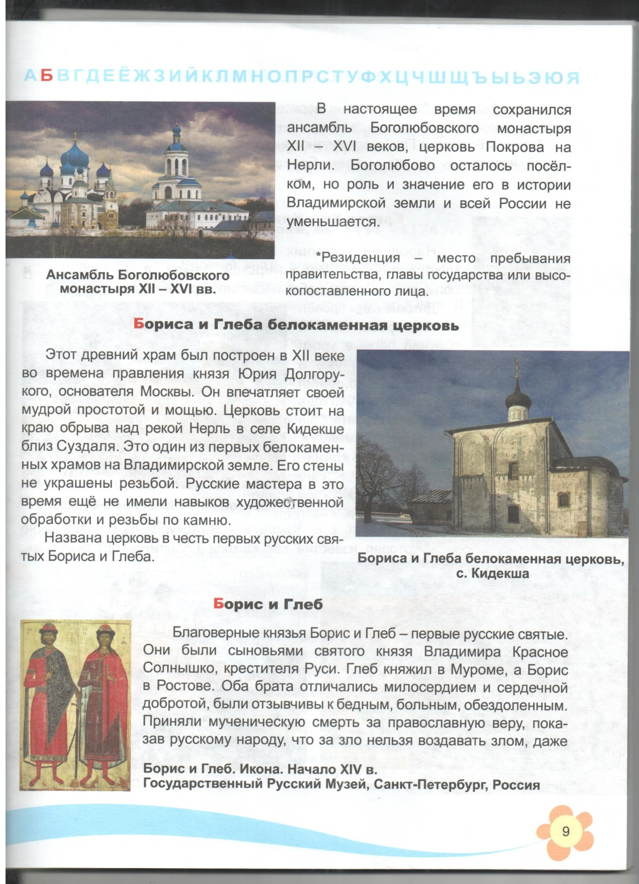
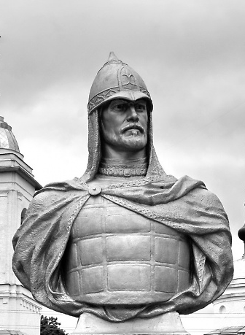

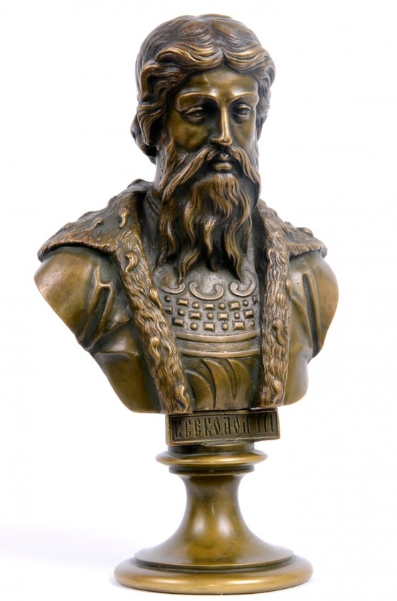

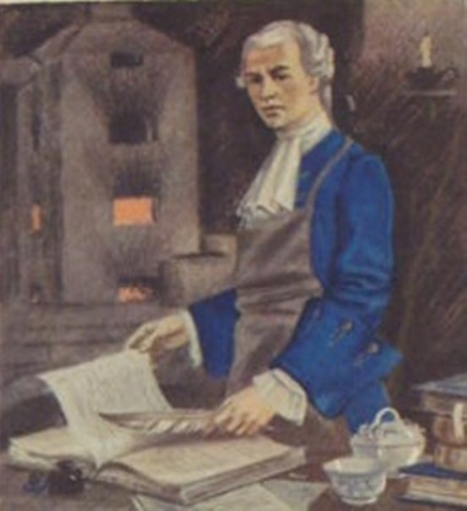
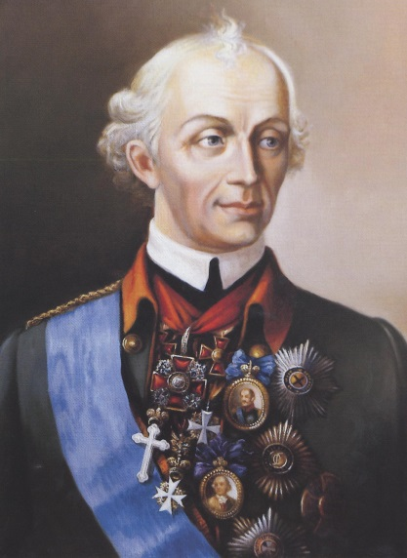
Исторические персоналии
Александр Невский
Д.И. Виноградов
Всеволод
Большое гнездо
А.В. Суворов

Slide 6
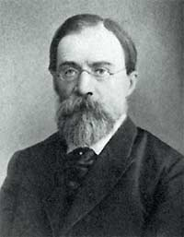

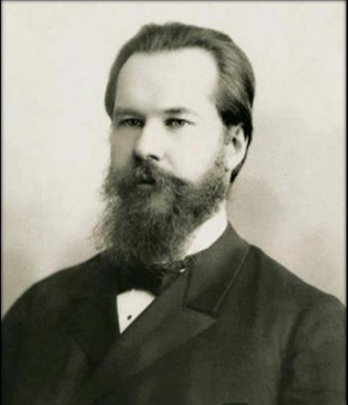
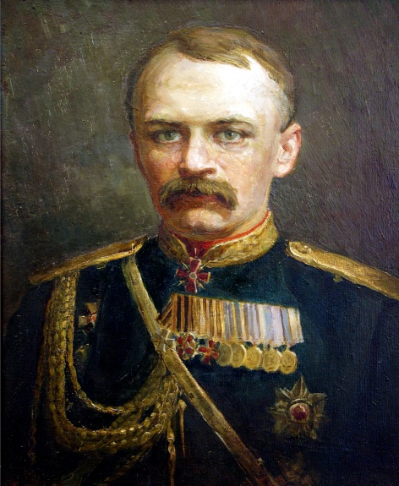
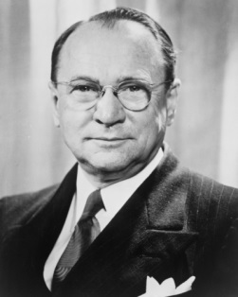
Знаменитые люди
А.Г. Столетов
С.И. Танеев
Н.Г. Столетов
В.К. Зворыкин

Slide 7
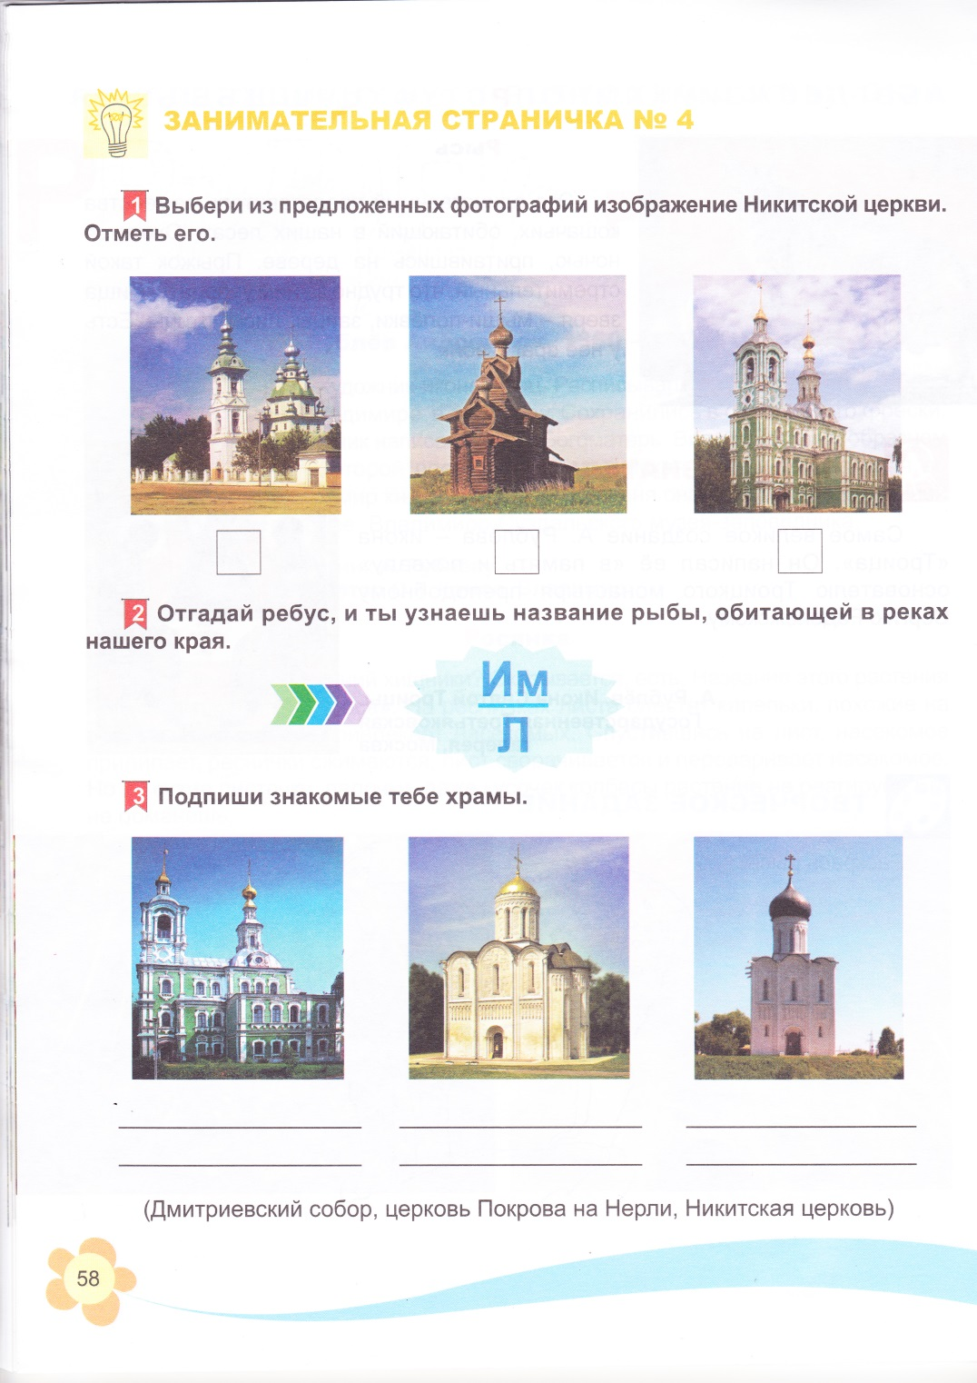
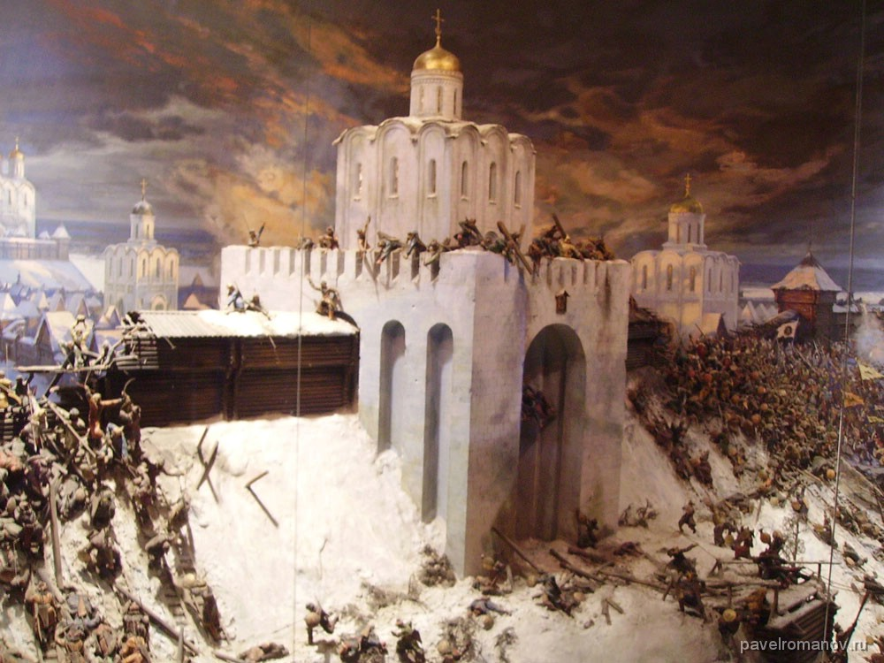
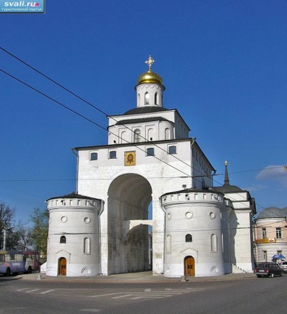
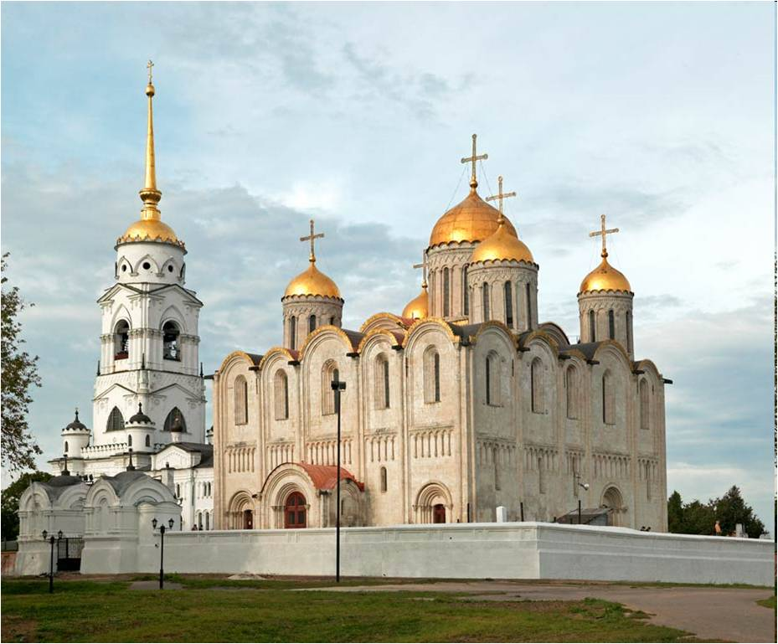
Архитектура (белокаменное зодчество)
Золотые ворота
Дмитриевский
собор
Церковь
Покрова на Нерли
Успенский собор

Slide 8
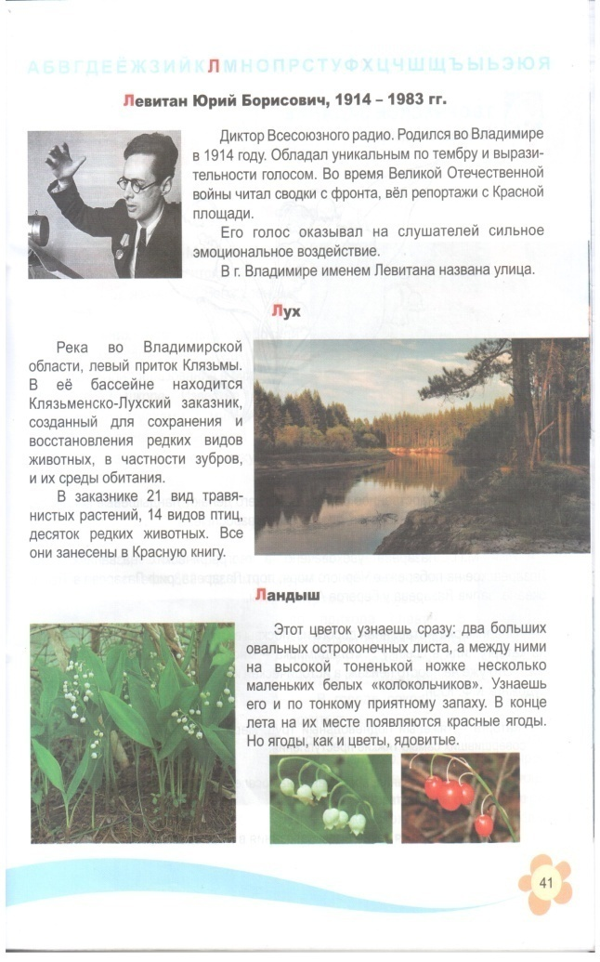
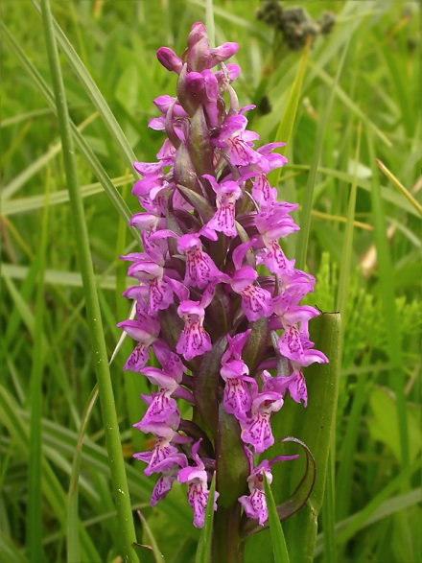
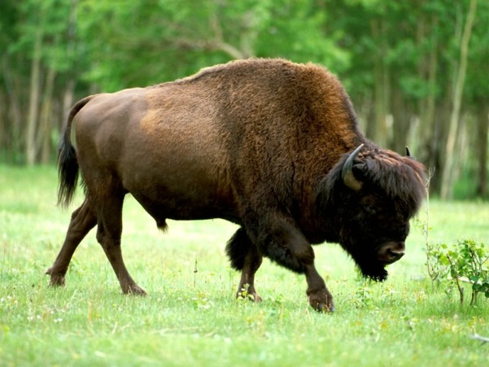
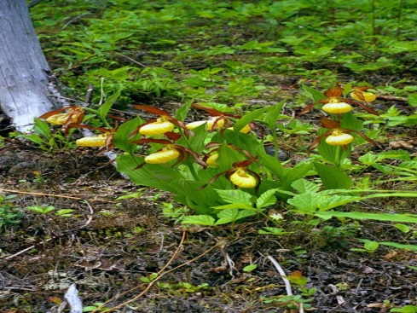
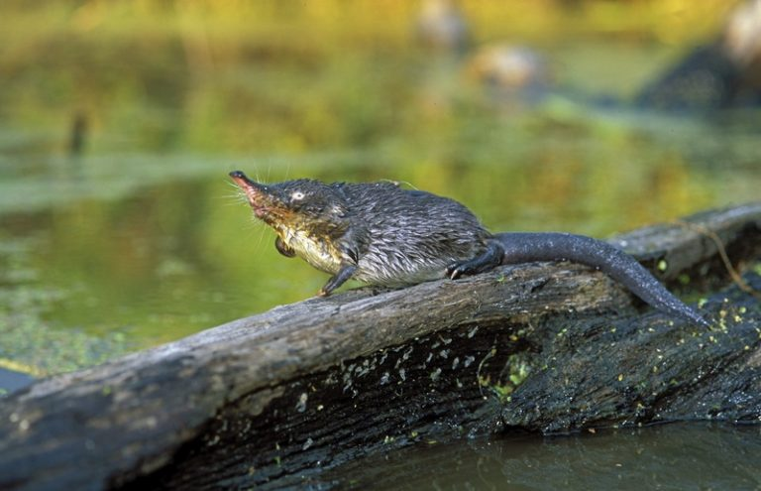
Биологическое краеведение
ятрышник
зубр
выхухоль
венерин башмачок

Slide 9

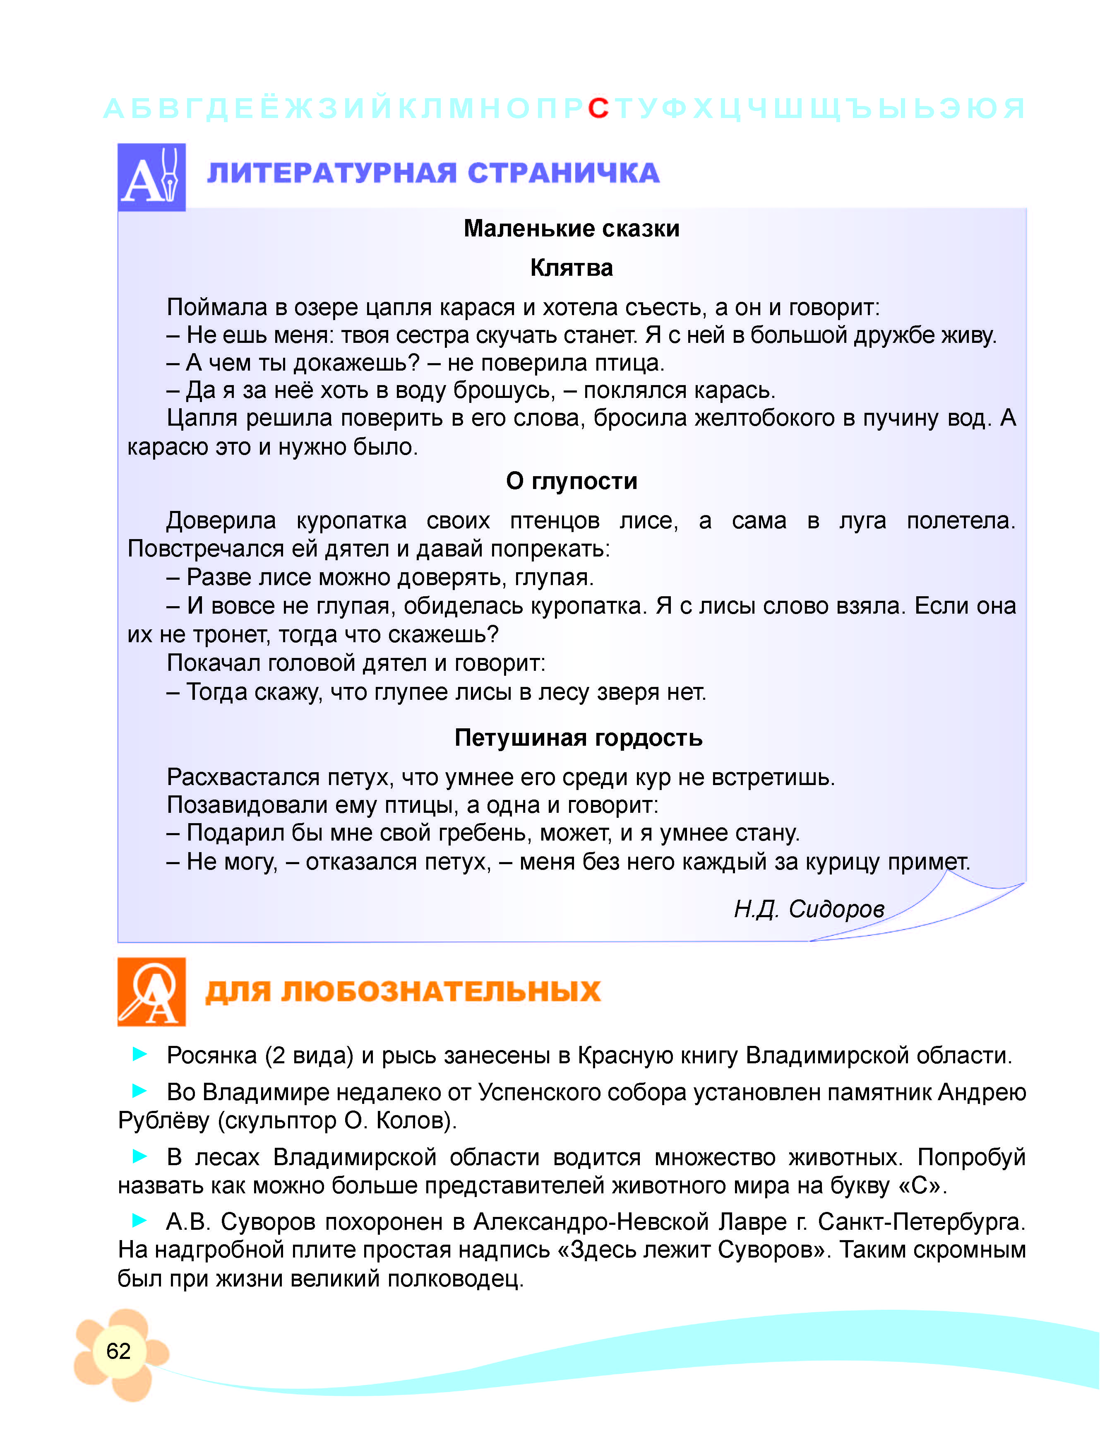
Литературное краеведение. Работа с текстом

Slide 10
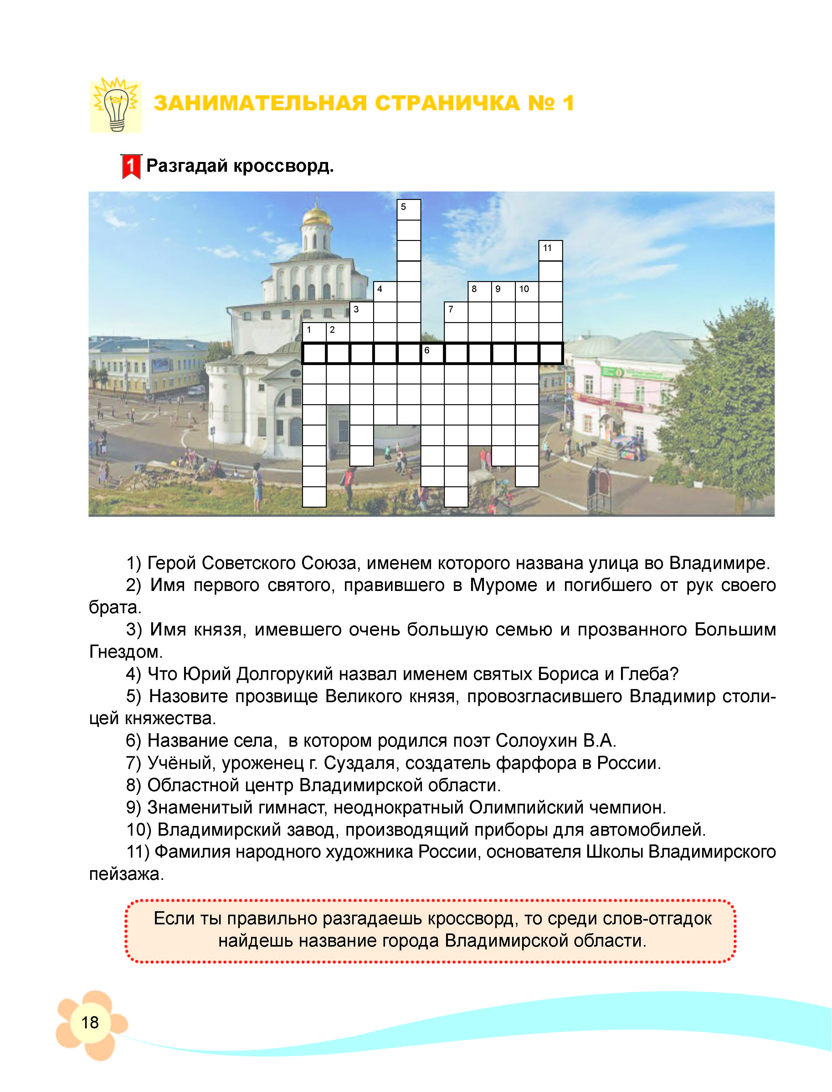
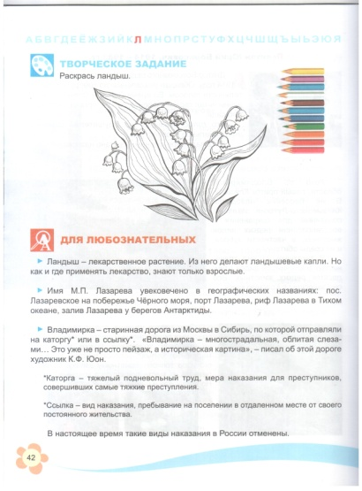
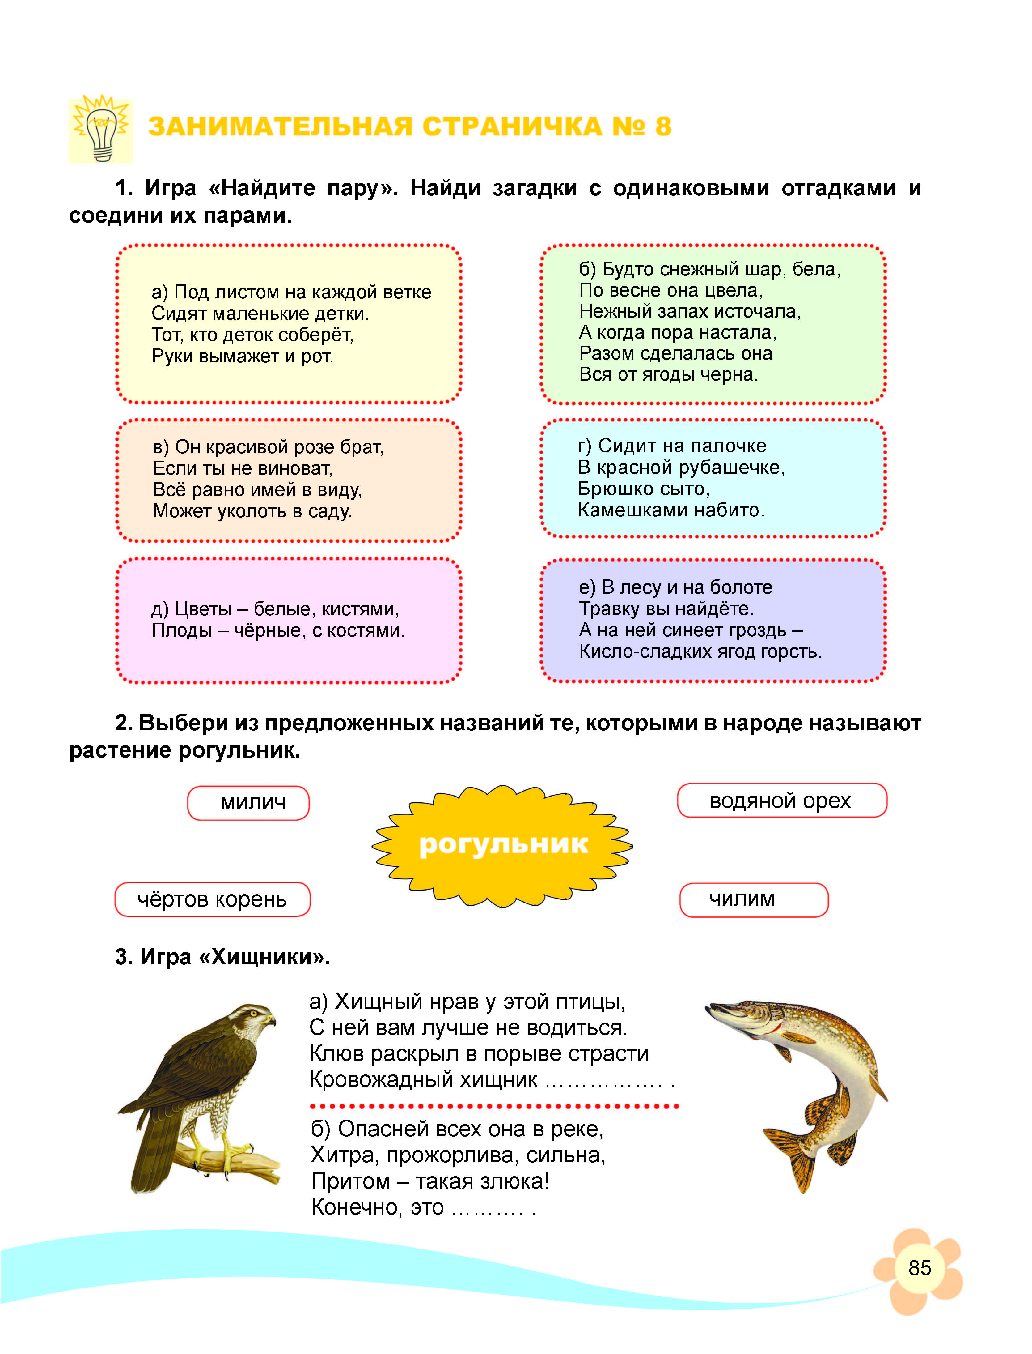
Самопроверка

Slide 11
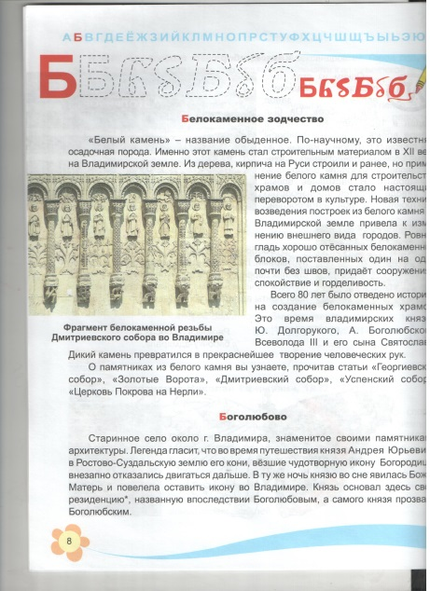

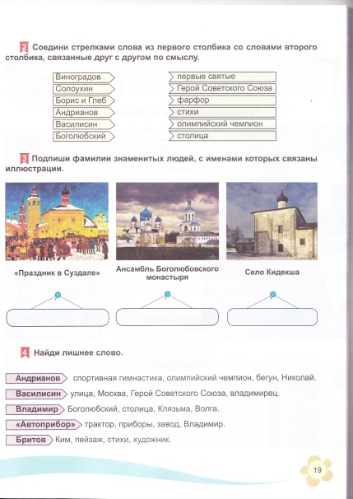
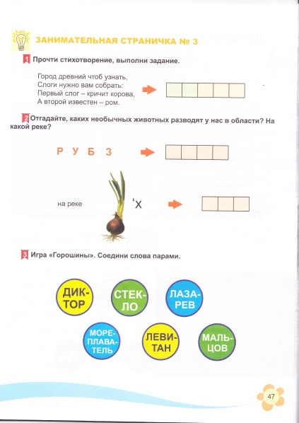

Программа внеурочной деятельности

Slide 12
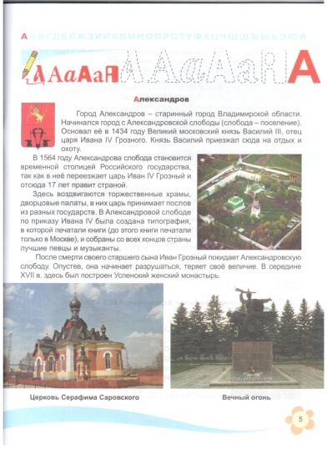
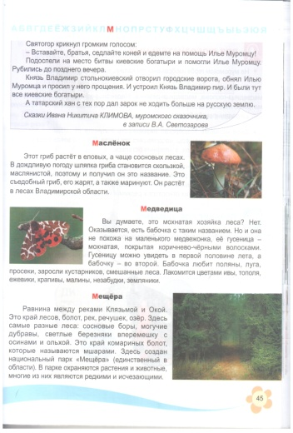
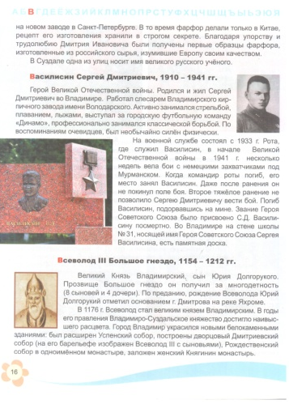
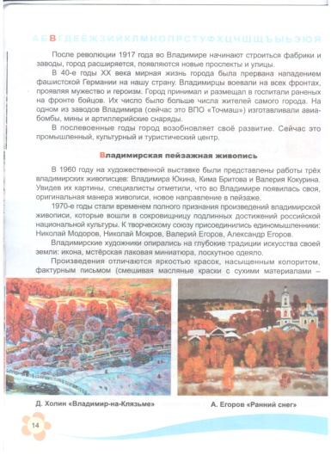
Содержательные линии программы
«Путешествие по городам области» (6 часов) Владимир. Суздаль. Муром. Ковров. Александров. Заочное путешествие по городам Владимирской области. |  |  | «Природа Владимирской области» (16 часов) Река Клязьма. Реки Нерль, Лух. Давыдовская пойма. Сосна. Осина. Лесные цветы: ландыш, фиалка. Черника. Грибы: маслята, опята. Шмель. Бабочки: адмирал, медведица. Птицы: кукушка, поползень, трясогузка, цапля. Жаба. Уж. Щука. Ёж. Красная книга Владимирской области.
«Знаменитые земляки» (8 часов) Илья Муромец. Дмитрий Иванович Виноградов. Александр Васильевич Суворов. Юрий Борисович Левитан. Валерий Николаевич Кубасов. Николай Ефимович Андрианов. Алексей Иванович Фатьянов. Владимир Алексеевич Солоухин. Николай Данилович Сидоров. |  |  | «Культурное наследие и промышленность земли Владимирской» (4 часа) Белокаменное зодчество. Золотые ворота. Церковь Покрова на Нерли. Экскурсии в музеи пряника, шоколада и другие экспозиции Владимира.

Slide 13
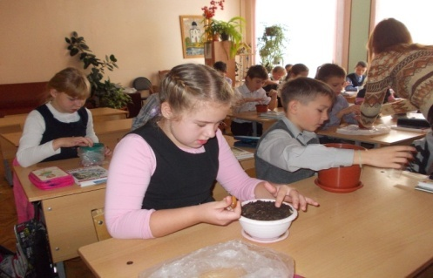
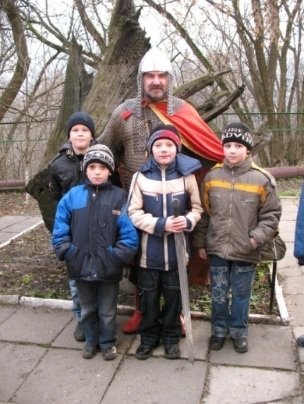
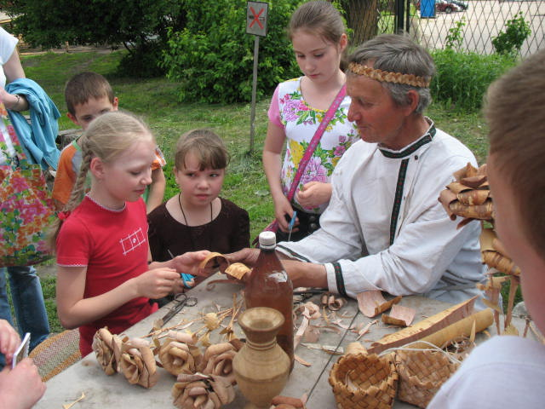

Slide 14
КОМПЛЕКСНЫЕ ПРОВЕРОЧНЫЕ РАБОТЫ на краеведческом материале
Владимирской области
как одно из средств в работе педагога по воспитанию младших школьников
С.И. Варламова, учитель начальных классов МБОУ «СОШ № 40» г. Владимира, Отличник народного образования
Н.А. Прохорова, заместитель директора по учебно-воспитательной работе, учитель начальных классов МБОУ «СОШ № 40» г. Владимира
О.Ю. Грузинцева, методист МБОУДПО «ГИМЦ» г. Владимира

Slide 15
Российский национальный воспитательный идеал
- высоконравственный, творческий, компетентный гражданин России, принимающий судьбу Отечества как свою личную, осознающий ответственность за настоящее и будущее страны, укорененный в духовных и культурных традициях многонационального народа Российской Федерации

Slide 16
Цель воспитания обучающихся:
формирование бережного отношения к культурному наследию и традициям многонационального народа России
сознательного отношения к природе и окружающей среде
развитие личности
создание условий для
самоопределения и социализации
формирование чувства патриотизма,
гражданственности
чувства уважения к памяти защитников
Отечества, закону, порядку, старшему
поколению

Slide 17









Slide 18
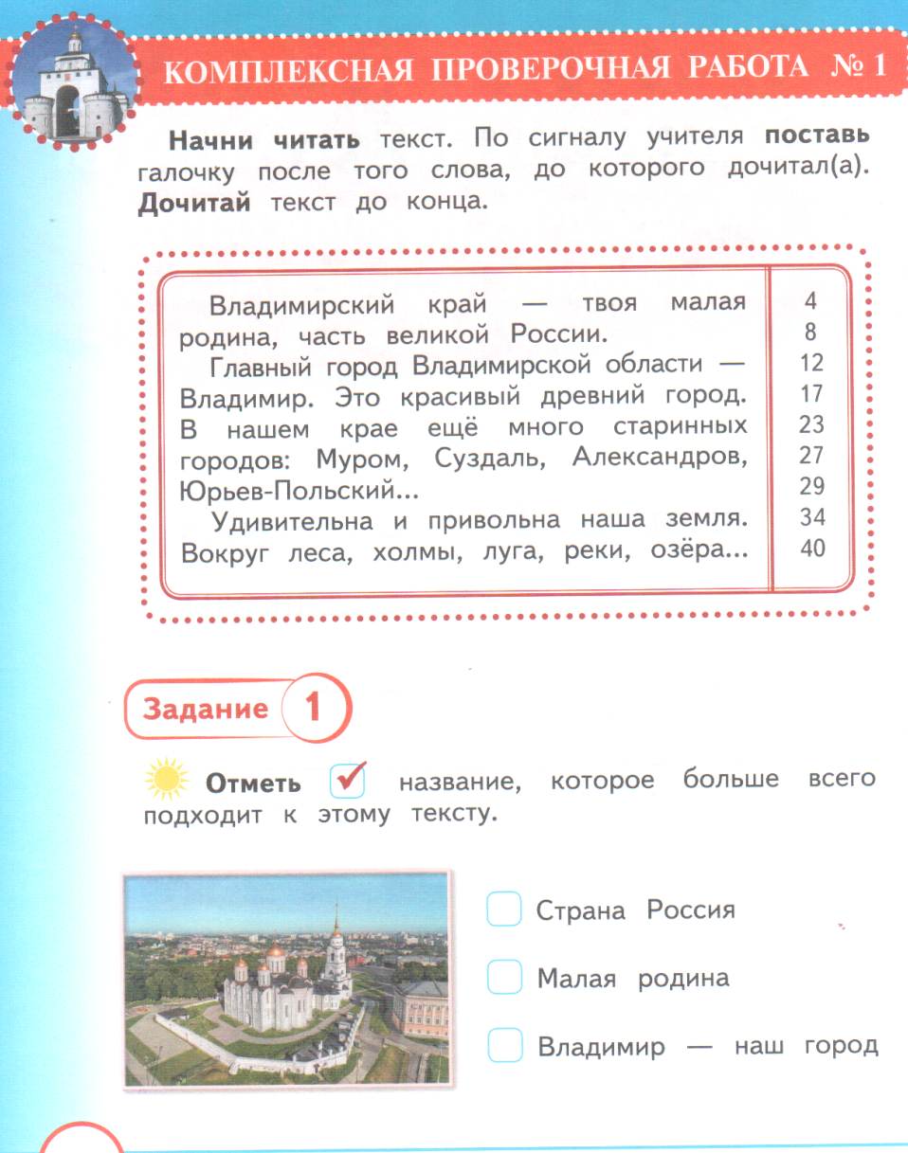
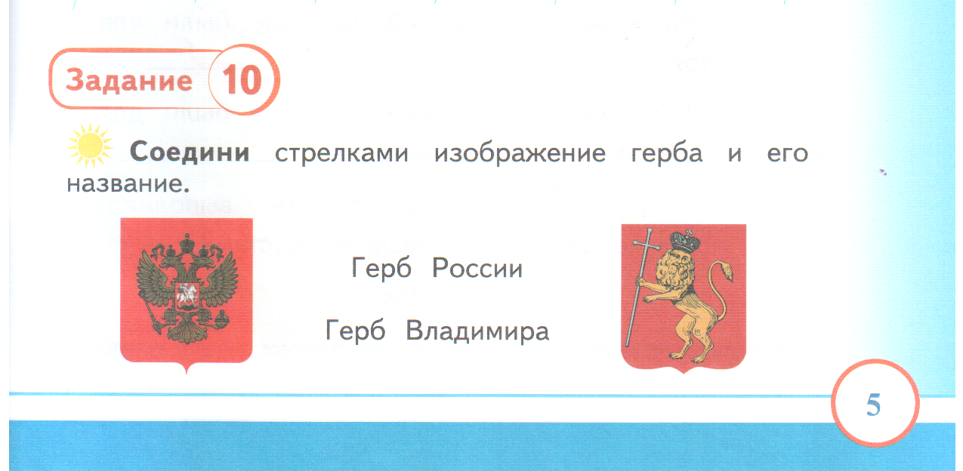
Направления воспитания (ФГОС)
Гражданско-патриотическое воспитание
1 класс

Slide 19
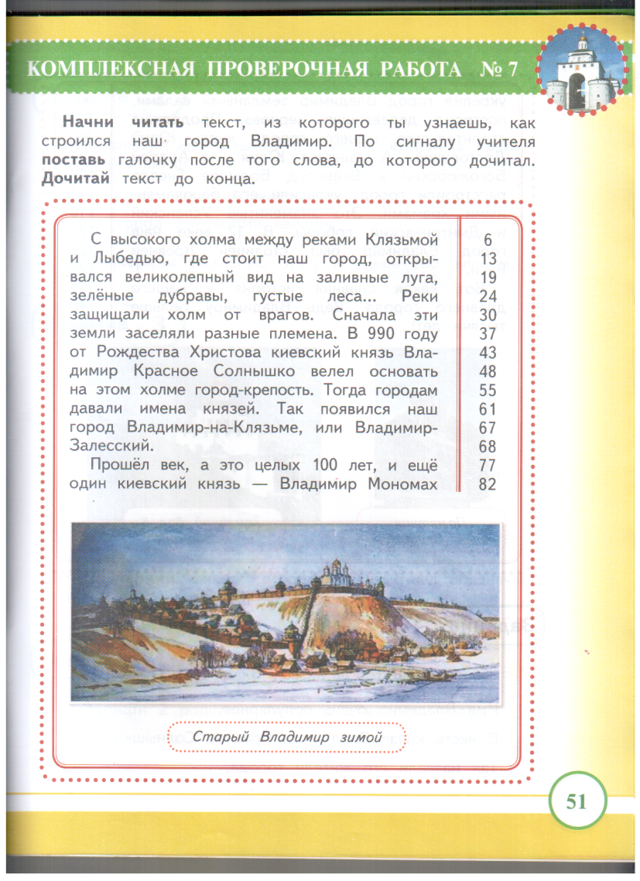
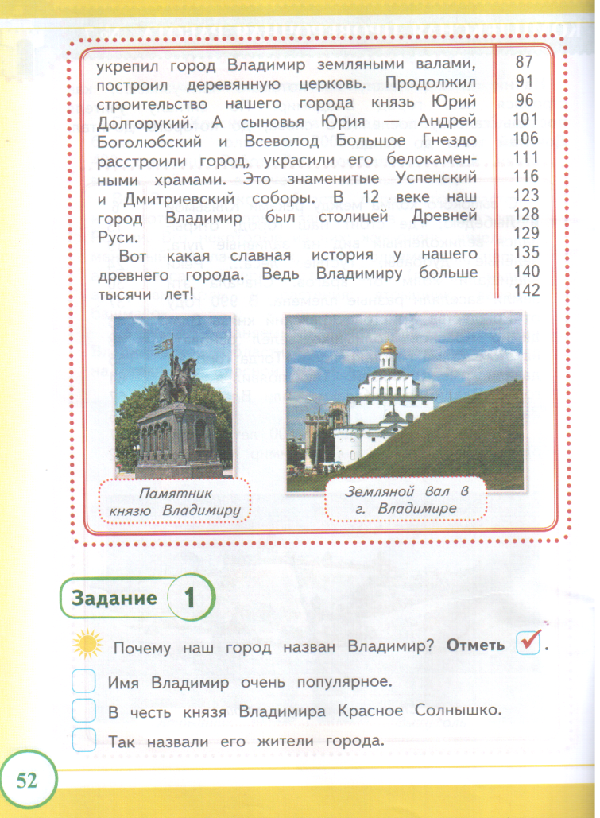
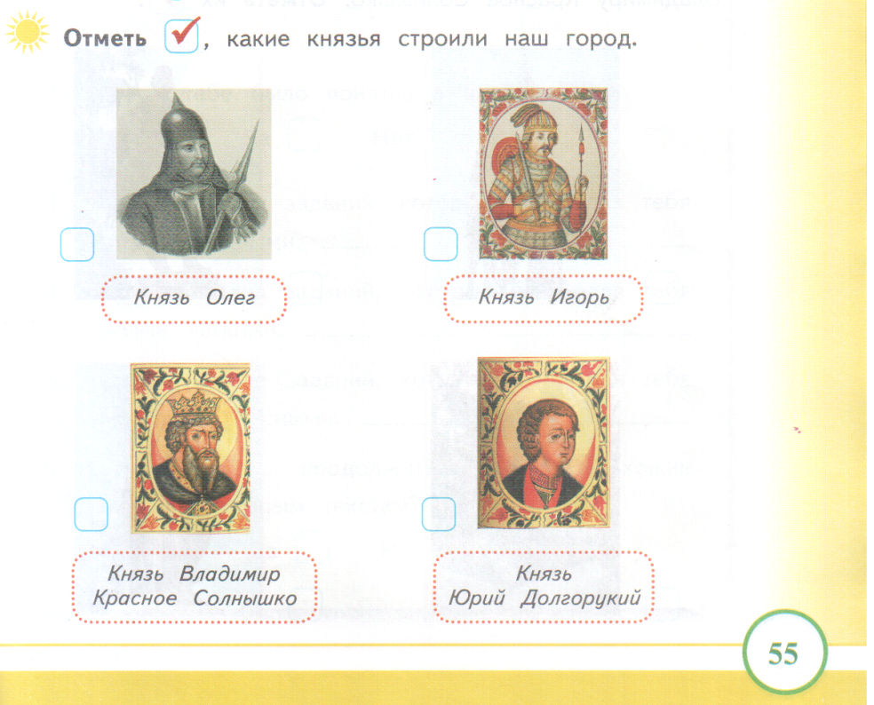
Направления воспитания (ФГОС)
Гражданско-патриотическое воспитание
2 класс

Slide 20
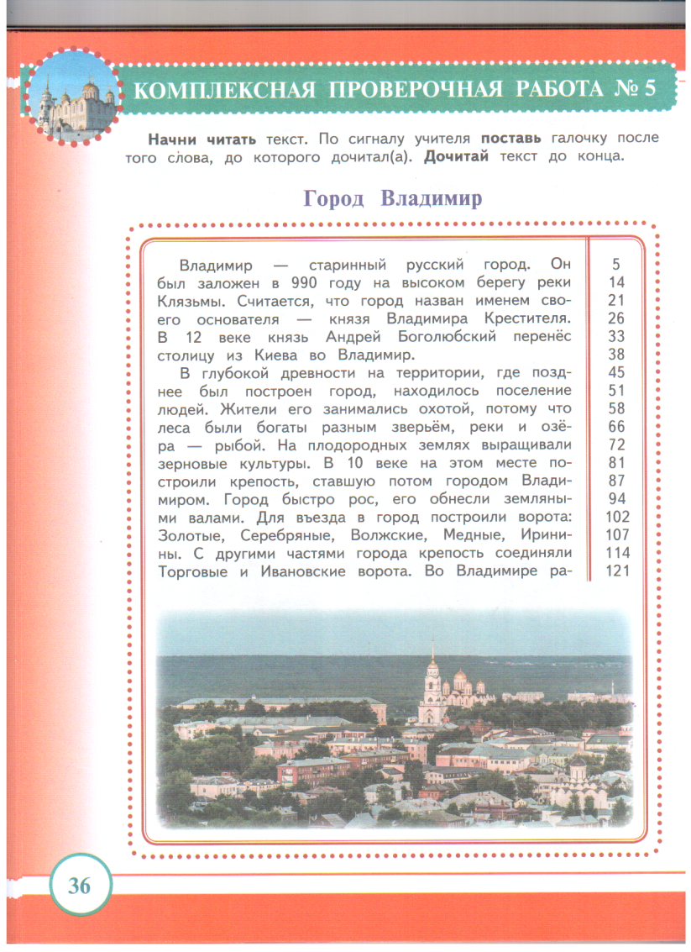
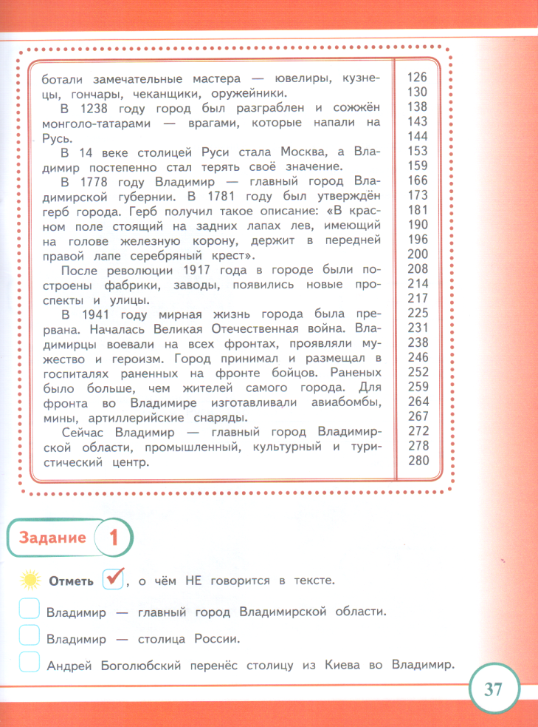
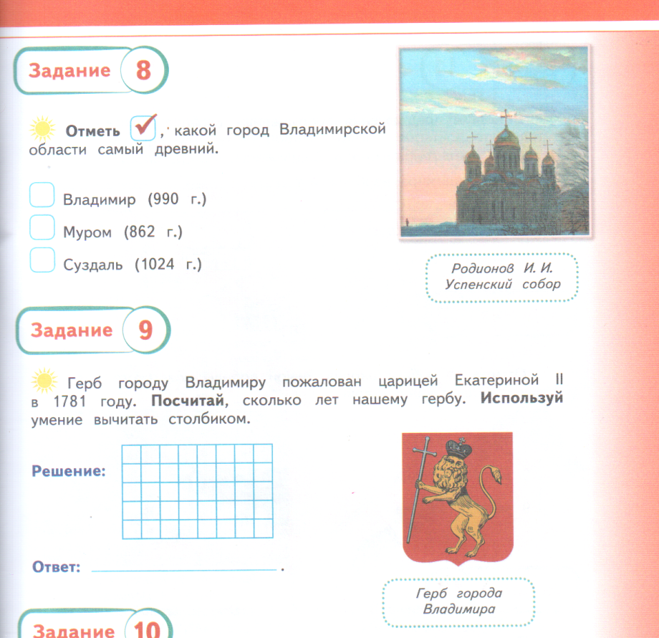
Направления воспитания (ФГОС)
Гражданско-патриотическое воспитание
3 класс

Slide 21
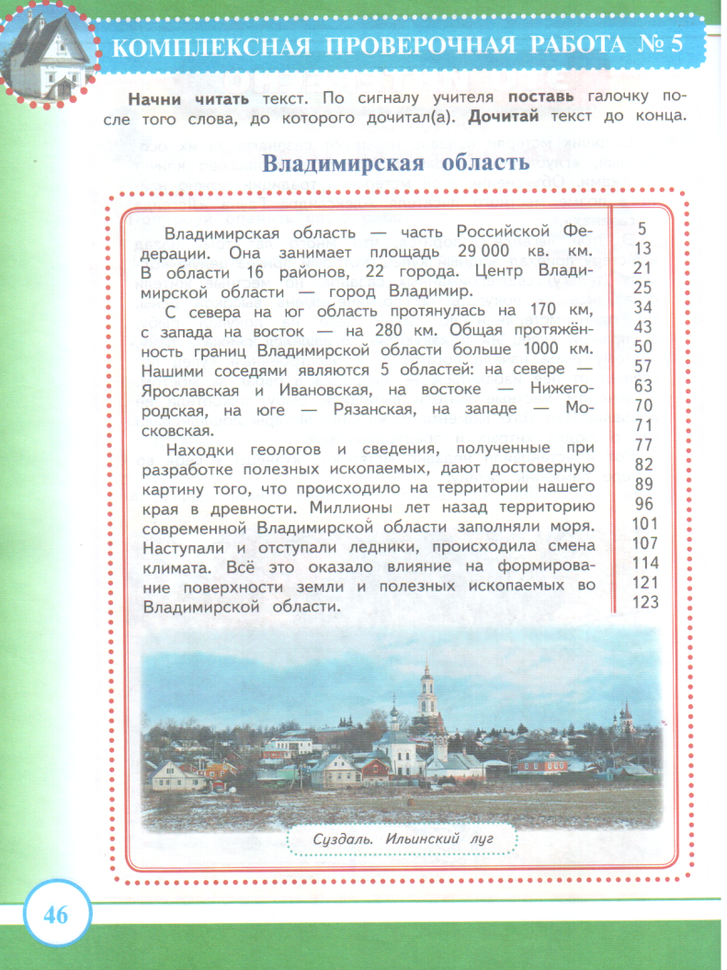
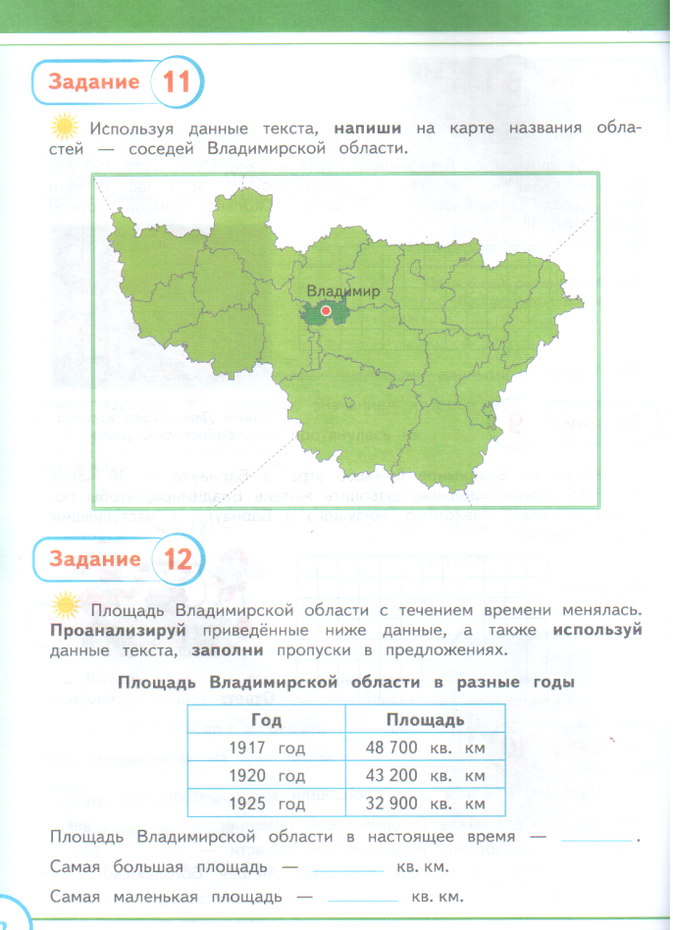

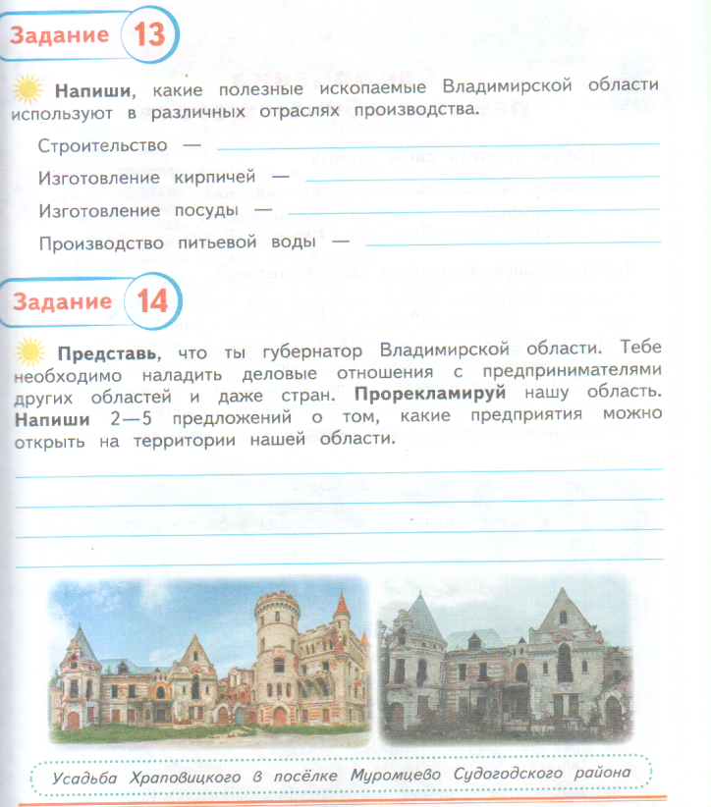
Направления воспитания (ФГОС)
Гражданско-патриотическое воспитание
4 класс

Slide 22

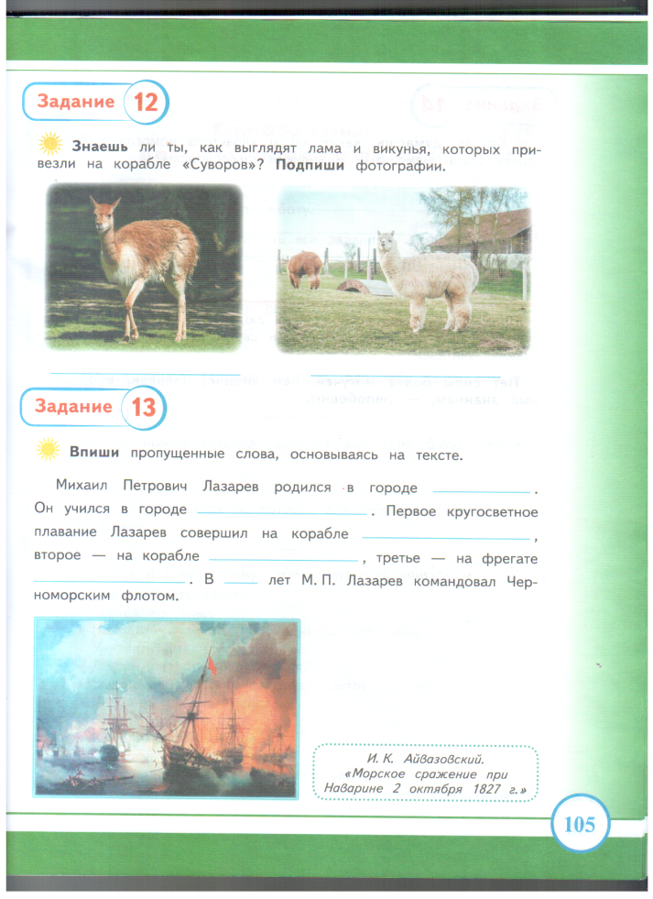
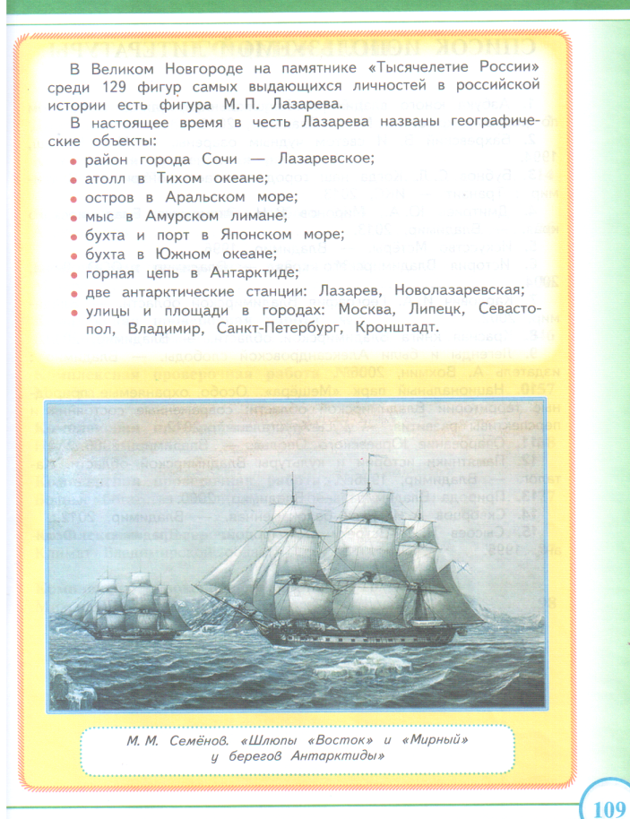
Направления воспитания (ФГОС)
Гражданско-патриотическое воспитание
4 класс

Slide 23

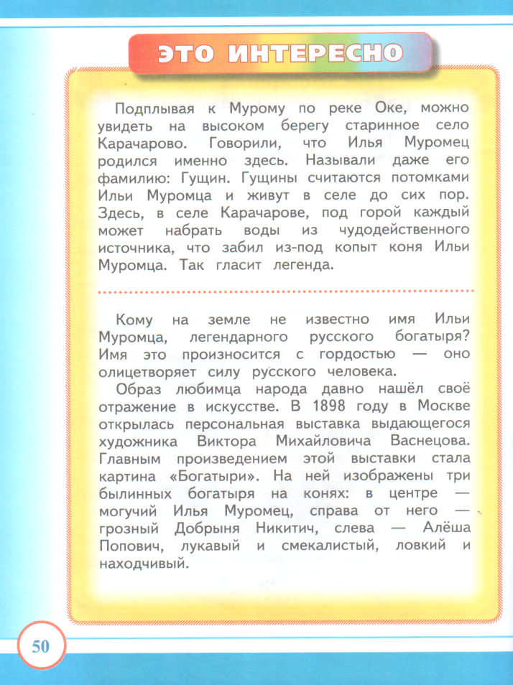
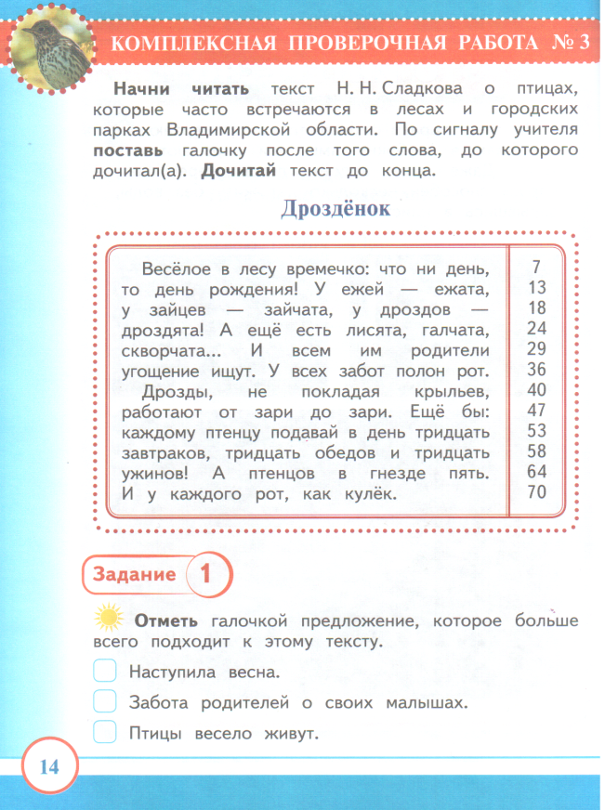
Направления воспитания (ФГОС)
Духовно-нравственное воспитание
1 класс

Slide 24

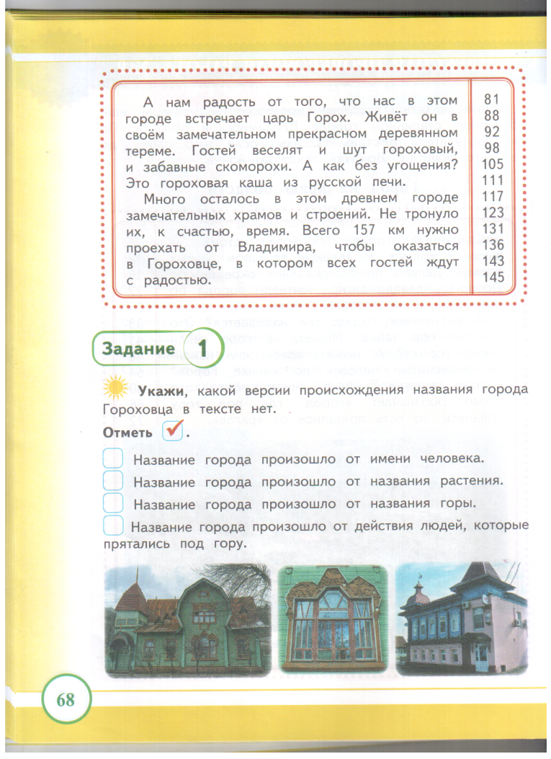
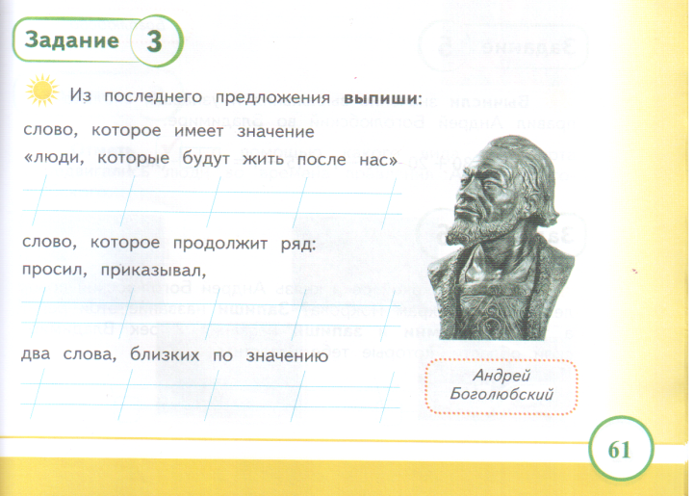

Направления воспитания (ФГОС)
Духовно-нравственное воспитание
2 класс

Slide 25


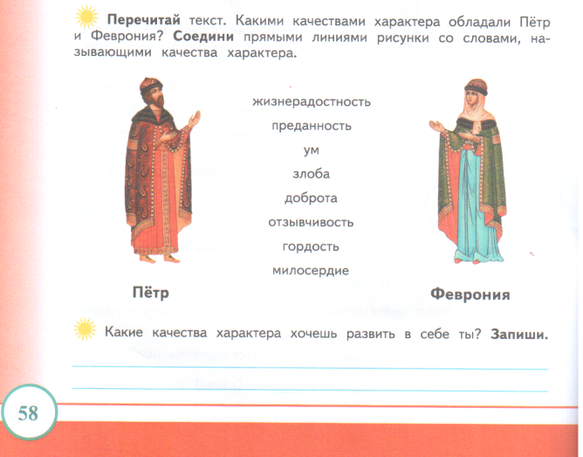


Направления воспитания (ФГОС)
Духовно-нравственное воспитание
3 класс

Slide 26



Направления воспитания (ФГОС)
Духовно-нравственное воспитание
4 класс

Slide 27


Направления воспитания (ФГОС)
Эстетическое воспитание
1-2 класс

Slide 28


Направления воспитания (ФГОС)
Эстетическое воспитание
3-4 класс

Slide 29


Направления воспитания (ФГОС)
Физическое воспитание

Slide 30



Направления воспитания (ФГОС)
Трудовое воспитание

Slide 31



Направления воспитания (ФГОС)
Трудовое воспитание

Slide 32



Направления воспитания (ФГОС)
Экологическое воспитание

Slide 33


Направления воспитания (ФГОС)
Экологическое воспитание

Slide 34



Направления воспитания (ФГОС)
Ценности научного познания

Slide 35



Направления воспитания (ФГОС)
Ценности научного познания

Slide 36



Направления воспитания (ФГОС)
Ценности научного познания

Slide 37
СПАСИБО ЗА ВНИМАНИЕ

